Slide 1

Выполнение лабораторной работы №6

Slide 2


Установка приложения для работы с Docker-контейнерами
Основные задачи
Установка программного средства для работы с СУБД DBeaver
Скачивание docker-образа с СУБД Postgres
Создание Dockerfile
Создание образа на основе Dockerfile
Запуск контейнера для развёртывания СУБД Postgres
Подключение к работающему контейнеру и запуск интерфейса psql
Создание контейнера с томом (volume)
Создание контейнера с использованием файла docker-compose.yml

Slide 3
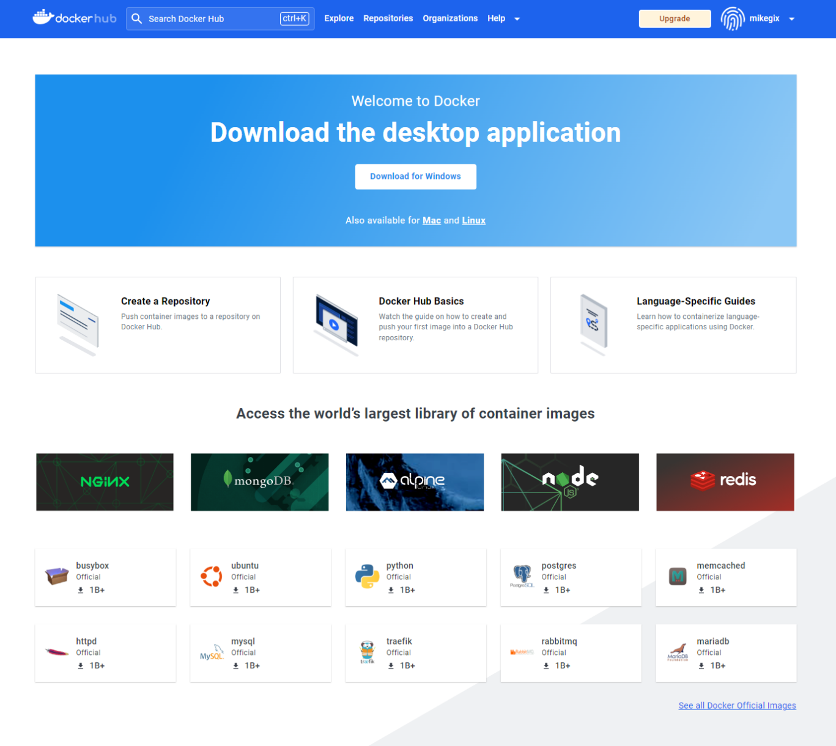
Установка приложения для работы с Docker-контейнерами
Для начала выполнения работы нам требуется скачать Docker Desktop c официального сайта https://www.docker.com
После скачивания - устанавливаем следуя инструкциям установщика.

Slide 4
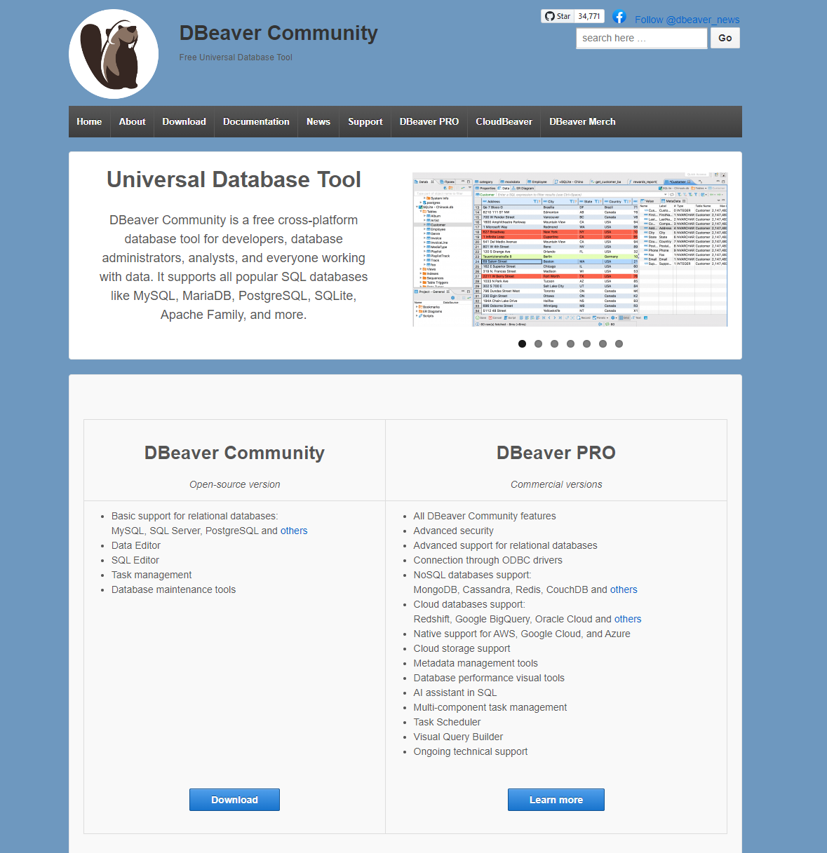
Установка приложения для работы с Docker-контейнерами
Следующим шагом является скачивание СУБД DBeaver с сайта https://dbeaver.io
После скачивания - устанавливаем следуя инструкциям установщика.

Slide 5
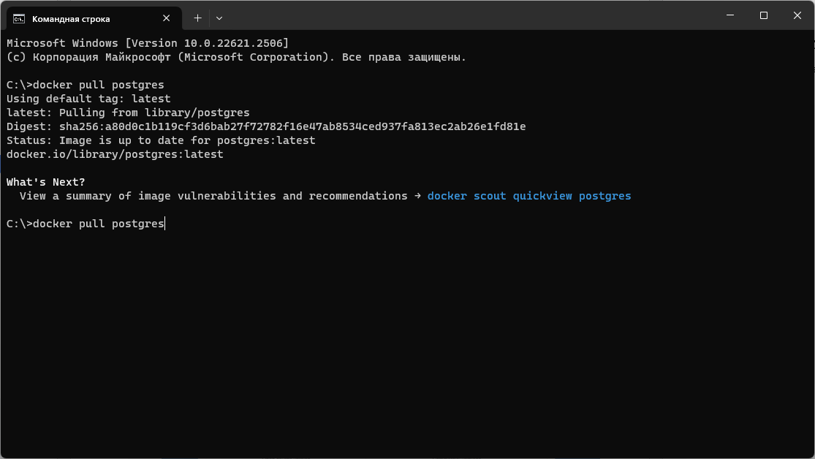
Скачивание docker-образа с субд postgres
Чтобы скачать образ через терминал необходимо ввести команду
«docker pull postgres».

Slide 6
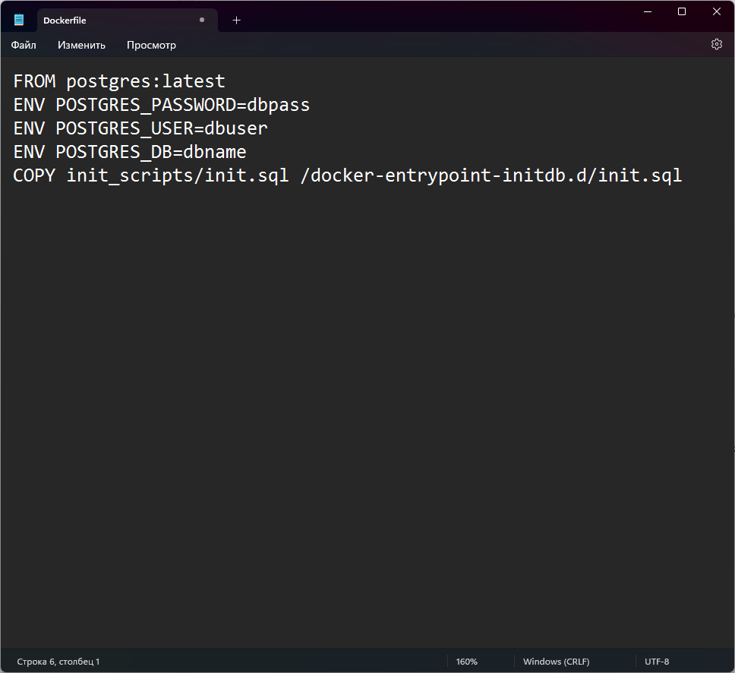
Создание Dockerfile
Для начала требуется создать каталог(папку) в которой мы создаем файл без расширения с именем Dockerfile.
Далее открываем его c помощью notepad или другого текстового редактора и вводим данные как на изображении
←

Slide 7
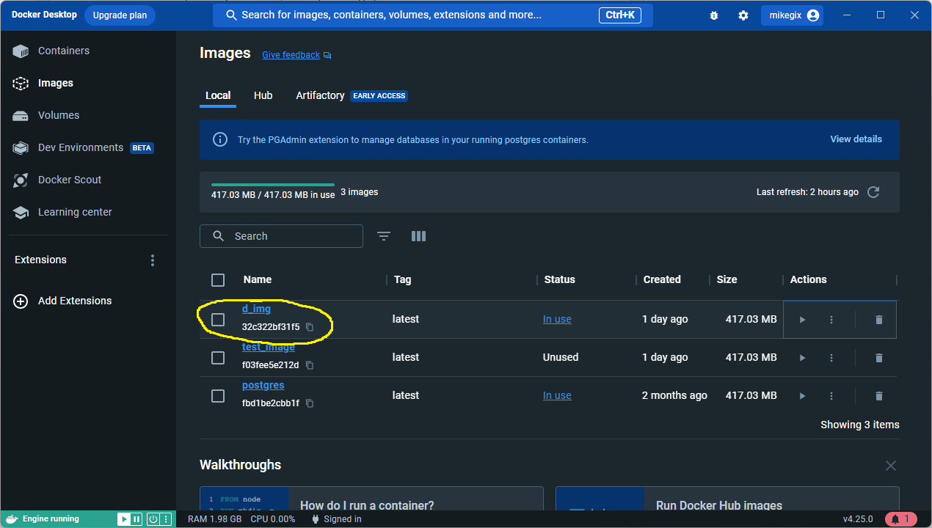
Создание образа на основе Dockerfile
Создать образ с помощью команды «docker build -t d_img:latest .»
(не потеряйте точку в конце команды)
Команду надо запускать из каталога, в котором находится Dockerfile
В моем случае C:\Docker
В результате запустится Dockerfile и будет создан docker-образ «d_img»
Созданный образ можно увидеть в приложении Docker Desktop

Slide 8
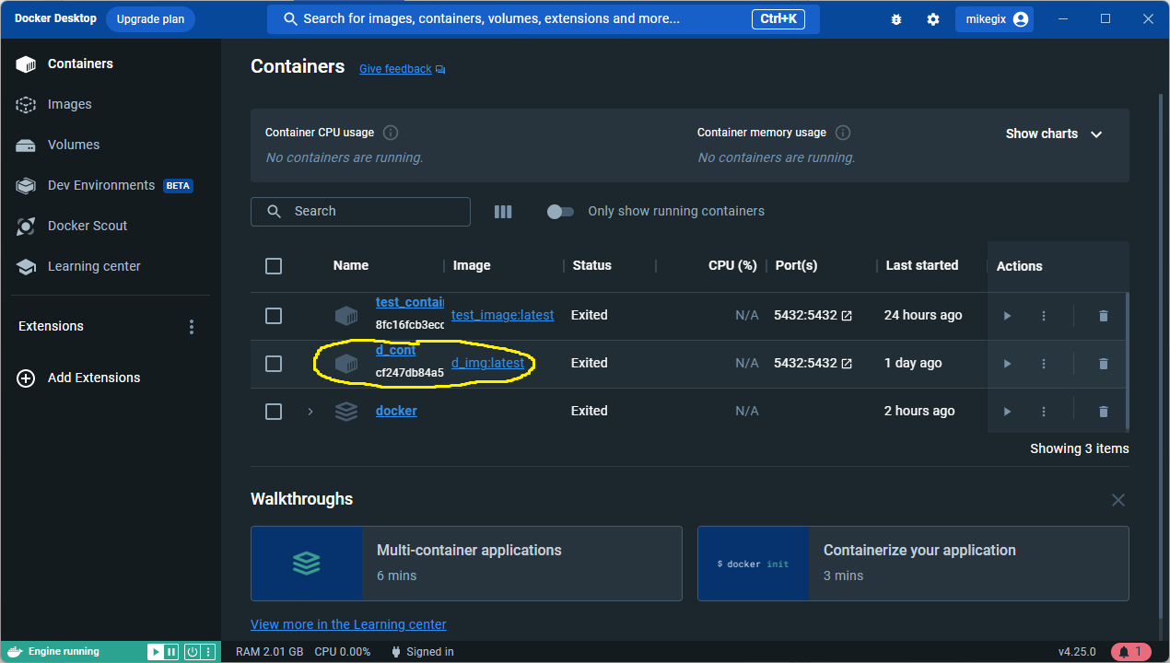
Запуск контейнера для развертываения СУБД Postgres
Создание контейнера
Для создания docker-контейнера необходимо ввести в консоли команду:
«docker run --rm --name test -e POSTGRES_PASSWORD=test –p 5432:5432 -v /data:/var/lib/postgresql/data -d postgres »
Чтобы воспользоваться созданной СУБД необходимо запустить контейнер с именем «d_cont» на основе образа «d_img:latest» с помощью команды: «docker run -d -p 5432:5432 --name d_cont d_img:latest».

Slide 9
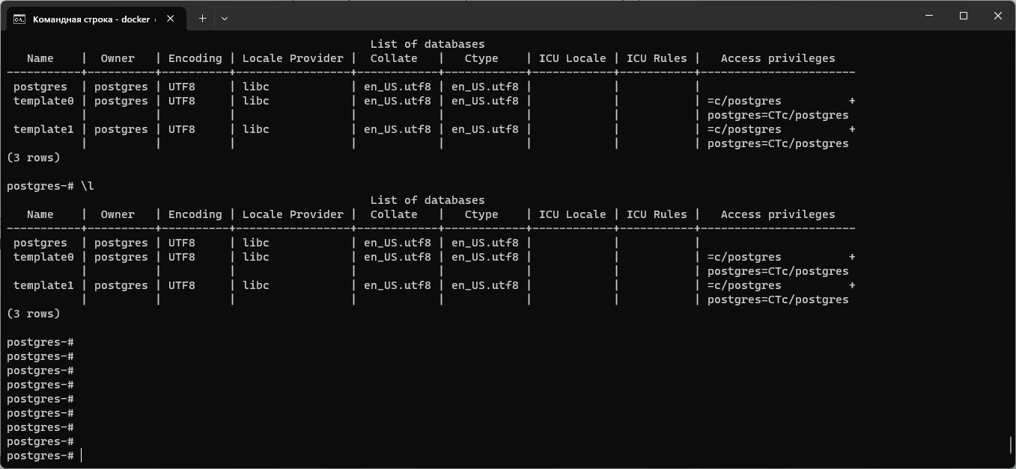
Подключение к работающему контейнеру и запуск интерфейса psql
Подключение к контейнеру
Команда «docker exec -it test psql -U user -d database» - запуск контейнера в интерактивной среде с интерпретатором СУБД postgres под пользователем с именем «postgres»
Подробнее:
docker exec – подключение к работающему контейнеру.
флаг -it – для того чтобы работала интерактивная среда прямо в терминале
test – название контейнера
psql – команда, которая говорит, что в нашей интерактивной среде (в командной строке) нужно запустить интерпретатор postgres
-U – флаг указания имени пользователя (user)$
-d – флаг указания наименования базы данных.
После входа в интерактивную среду вводим команду «\l» и получаем в терминале список баз данных.

Slide 10
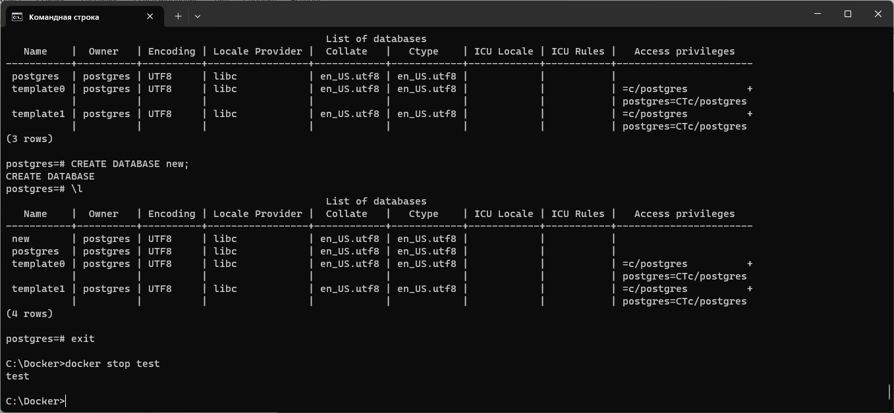
Создание контейнера с томом (volume)
Подключаем контейнер с томом (volume)
Для создания docker-контейнера необходимо ввести в командной строке (cmd) команду:
«docker run --rm --name test -e POSTGRES_PASSWORD=test –p 5432:5432 -v /data:/var/lib/postgresql/data -d postgres».

Slide 11
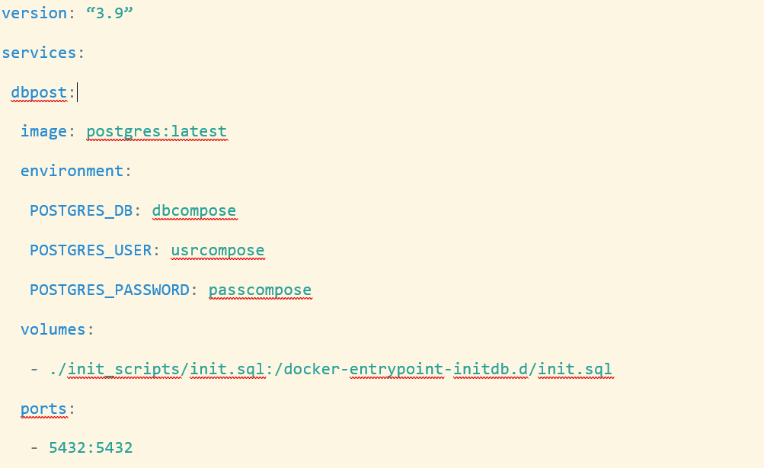
Создание контейнера с использованием файла docker-compose.yml
Для начала нужно создать файл.yml и вставить в него следующие команды
←
$ docker-compose build - сборка проекта
$ docker-compose up - запуск проекта

Slide 12
Разбор файла yml
version: "3.9"
В этой строчке указывается версия формата docker-compose. В данном случае используется версия 3.9, которая определяет синтаксис и возможности файла docker-compose.yml.
services:
Здесь начинается список сервисов, которые будут запущены с помощью Docker Compose.
dbpost:
Это название сервиса dbpost. Вы можете дать любое имя вашим сервисам.
image: postgres:latest
В этой строчке определяется образ для сервиса dbpost. В данном случае используется образ postgres последней версии (latest). Это означает, что при запуске сервиса будет использоваться образ PostgreSQL.
environment:
POSTGRES_DB: dbcompose
POSTGRES_USER: usrcompose
POSTGRES_PASSWORD: passcompose
Здесь определены переменные окружения для контейнера. В этом случае, он определяет базу данных POSTGRES_DB с названием dbcompose, имя пользователя POSTGRES_USER в качестве usrcompose, и пароль POSTGRES_PASSWORD как passcompose. Эти переменные будут использованы при создании контейнера PostgreSQL.
volumes:
- ./init_scripts/init.sql:/docker-entrypoint-initdb.d/init.sql
Эта строчка определяет связь между файловой системой хоста и контейнера. Здесь указывается, что файл ./init_scripts/init.sql на хосте будет связан с файлом /docker-entrypoint-initdb.d/init.sql в контейнере. Обычно такая связь используется для инициализации базы данных в контейнере при его запуске.
ports:
- 5432:5432
Здесь определяются порты, которые будут открыты для доступа извне. В данном случае порт 5432 контейнера (PostgreSQL) будет привязан к порту 5432 хоста. Таким образом, вы сможете подключиться к базе данных PostgreSQL через порт 5432 на хосте.

Slide 13
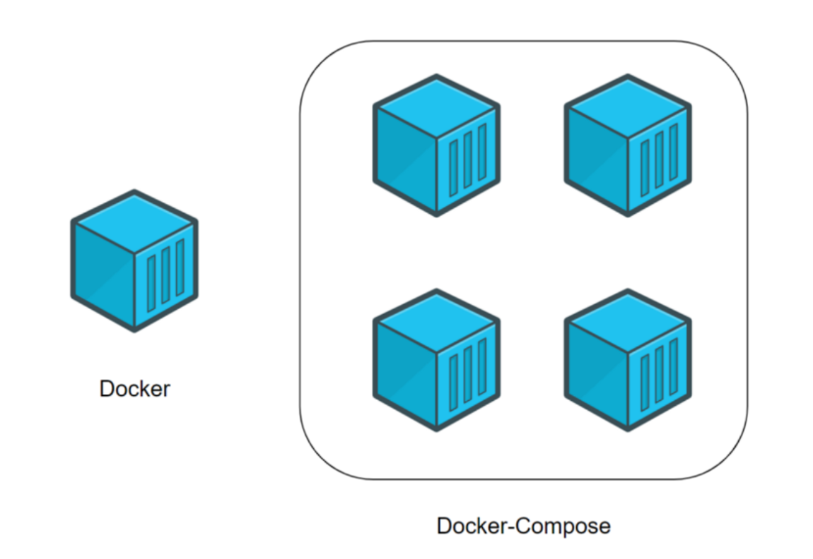
Подробнее о Docker Compose
Docker Compose — это средство для определения и запуска приложений Docker с несколькими контейнерами. При работе в Compose вы используете файл YAML для настройки служб приложения. Затем вы создаете и запускаете все службы из конфигурации путем выполнения одной команды.
Данное средство позволяет запускать сразу множество контейнеров.

Slide 14
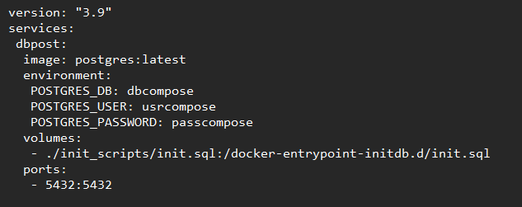
Подробнее о docker-compose.yml
В файле docker-compose.yml вы определяете все сервисы, их зависимости, параметры конфигурации и т.д. Это позволяет поддерживать инфраструктуру в виде кода, что обеспечивает удобство и воспроизводимость.
Docker Compose позволяет одновременно создавать, запускать и останавливать множество контейнеров. Вам не нужно запускать каждый контейнер вручную отдельно - Compose справится с этим за вас.
Пример содержимого yml файла

Slide 15
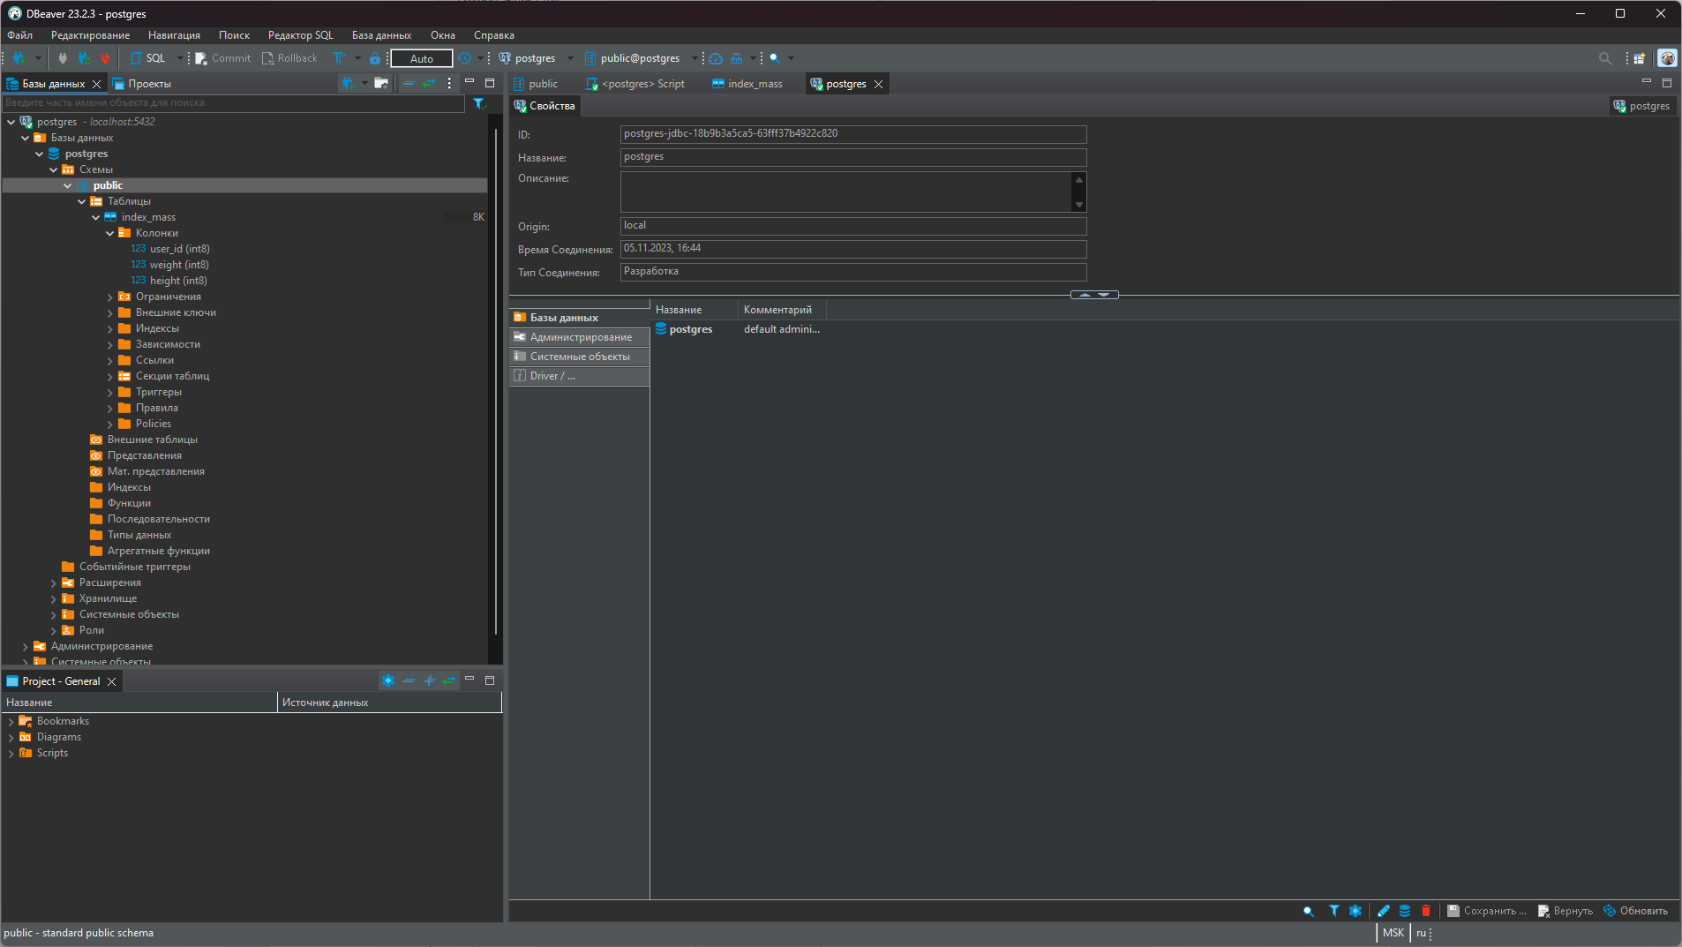
Заключение
Итогом выполнения данной лабораторной работы было:
Была скачена и развернута СУБД Postgres, посредством сборки образа с volume
Получение базовых навыков работы с docker, а также затрагивание темы docker compose
Получение умения развертывать СУБД Postgres, посредством сборки образа
Получение навыка создания контейнеров, образов, а также взаимодействия с ними

Slide 16
Спасибо за внимание
Работу выполнил Образцов М. А.

